Slide 1


Однорідні члени речення.
Поширені, непоширені
однорідні члени речення

Slide 2
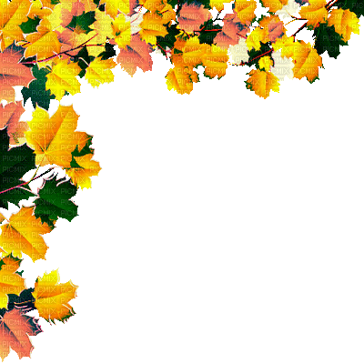

МЕТА
повторити знання про однорідні члени речення;
сформувати загальнопізнавальні вміння знаходити однорідні члени речення та визначати їх вид, аналізувати зв'язок між ними, а також смислові відношення;
правильно розставляти розділові знаки та інтонувати речення з однорідними членами.

Slide 3
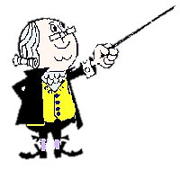
— це рівноправні члени речення, що відповідають на одне й те саме запитання, стосуються одного члена речення й виконують однакову
синтаксичну роль. Вони є ускладнювальним елементом у простому реченні.
Однорідні члени речення
І сонце й день , і вишня в цвіті , і творчості крилата мить (П. Тичина).

Slide 4
Підмети:
У білих снігах потанули гори, степи і долини ( Олександр Олесь).
Присудки:
Веселий дощик прошумів, омив деревам листя.
Додатки:
Научився я ніжної мови у трави, у дерев, у птахів (Г. Коваль).
Означення:
Голубі, сині, фіолетові, рожеві пасма снувались над горами (І. Цюпа)
Обставини:
І падав сніг із віт навскіс, навзнак, навспак
(І. Лобовик)
Однорідними членами реченнями можуть бути

Slide 5



ПОТРЕНУЙСЯ
Прочитайте речення, визначте, чи є в них однорідні члени речення.
1. Синє, глибоке небо розгортало своє безкрає поле (Панас Мирний). 2. Вечір був чарівний, зоряний, пісенний (О. Гончар). 3. Зелена блискуча машина помчала у блискучу далечінь (М. Стельмах). 4. Пишну, залиту цвітом яблуню вкрили бджоли (О. Копиленко). 5. Роман - людина сумирної, ніжної вдачі (О. Гончар). 6. Над берегом річки линула журлива народна пісня (М. Стельмах). 7. Скрізь видно було залиті сонцем садки (І. Нечуй-Левицький). 8. Люблю я тиху гордість деревинну - дивитись вгору (Д. Павличко).

Slide 6

ПЕРЕВІР
1. Синє, глибоке небо розгортало своє безкрає поле (Панас Мирний). 2. Вечір був чарівний, зоряний, пісенний (О. Гончар). 3. Зелена блискуча машина помчала у блискучу далечінь (М. Стельмах). 4. Пишну, залиту цвітом яблуню вкрили бджоли (О. Копиленко). 5. Роман - людина сумирної, ніжної вдачі (О. Гончар). 6. Над берегом річки линула журлива народна пісня (М. Стельмах). 7. Скрізь видно було залиті сонцем садки (І. Нечуй-Левицький). 8. Люблю я тиху гордість деревинну - дивитись вгору (Д. Павличко).

Slide 7

ПОЄДНУЮТЬСЯ
Однорідні члени речення
Безсполучниковим зв'язком
Змішаним зв'язком
Сполучниковим зв'язком
В яру колись гайдамаки табором стояли, лагодили самопали, ратища стругали (Т.Г.Шевченко).
Прийшли лемки у крисанях і принесли місяць круглий
(Б.-І. Антонич).
Кожна професія цікава, потрібна і захоплива (О. Копиленко)

Slide 8

Поміркуй!
Спишіть речення, добираючи з довідки відповідний парний сполучник для з’єднання однорідних членів речення. Поставте розділові знаки. Прочитайте речення з правильною інтонацією.
1. Митець думає ... розумом ... серцем (О. Довженко). 2. Хата ... старенька ... чепурна біла - видно, біля неї ходили хазяйські руки (Панас Мирний). 3. Не ... тії вороги ... добрії люди - і окрадуть жалкуючи плачучи осудять (Т. Шевченко). 4. І ... болить ... не черствіє серце (О. Квітневий).
Довідка: Так... як; хоч... та; хоч... але;
не тільки... а й.

Slide 9
ПЕРЕВІР
Митець думає не тільки розумом,
а й серцем (О. Довженко).
Хата хоч старенька, та чепурна - видно, біля неї ходили хазяйські руки (Панас Мирний).
Не так тії вороги, як добрії люди - і окрадуть жалкуючи, плачучи осудять (Т. Шевченко).
І хоч болить, але не черствіє
серце (О. Квітневий).

Slide 10

Однорідні члени речення
ПОШИРЕНІ
(мають при собі залежні слова):
Починалося нове життя з новими стосунками, з новими інтересами
(О. Гончар)
НЕПОШИРЕНІ
(не мають при собі залежні слова):
Старезний, густий, предковічний ліс на Волині (Леся Українка).

Slide 11
ДОСЛІДЖУЙ!
Прочитай речення та запиши їх. Підкресли головні та однорідні члени речення. Визнач поширені і непоширені однорідні члени речення.
Мене все життя ваблять і хвилюють зорі – їхня довершена і завжди нова краса, таємнича мінливість і дивовижні розповіді про них. Та й перші спогади мого дитинства починаються з зірок.
Тепер, проживши піввіку, я згадую далеке вечірнє стависько, потемнілі в жалобі трави, що завтра стануть снігом, велетенські шоломи копиць, останній срібний дзвін коси і перший скрип деркача, і соняшник вогнища під косарським таганком, і пофоркування невидимих коней, що зайшли в туман, і тонкий посвист дрібних чирят, що струшують зі своїх крилець росу, і дитячий схлип річки, у яку на все літо повходила м’ята, павині вічка, дикі півники, що не журяться, а цвітуть собі (За М. Стельмахом).

Slide 12
Мене все життя ваблять і хвилюють зорі – їхня довершена і завжди нова краса, таємнича мінливість і дивовижні розповіді про них. Та й перші спогади мого дитинства починаються з зірок.
Тепер, проживши піввіку, я згадую далеке вечірнє стависько, потемнілі в жалобі трави, що завтра стануть снігом, велетенські шоломи, останній срібний дзвін і перший скрип, і соняшник вогнища під косарським таганком, і пофоркування невидимих коней, що зайшли в туман, і тонкий посвист дрібних чирят, що струшують зі своїх крилець росу, і дитячий схлип річки, у яку на все літо повходила м’ята, павині вічка, дикі півники, що не журяться, а цвітуть собі
(За М. Стельмахом).
ПЕРЕВІР

Slide 13
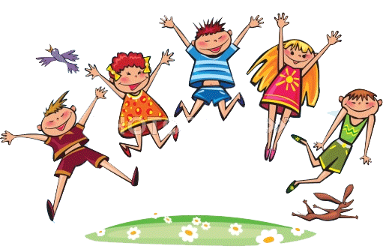
Молодець!!!

